Slide 1
Kybernetická bezpečnost a veřejná správa v kontextu směrnice NIS2
20. Března 2023
TLP: CLEAR
Daniela Procházková
vedoucí oddělení regulace veřejného sektoru

Slide 2
Co si říci na začátek
NÚKIB nemůže podkročit NIS2 - takové návrhy bude muset odmítnout
Předpisy z návrhů se budou měnit – zveřejnili jsme je ke skutečné konzultaci, ze které teď vyvozujeme důsledky a skutečně zapracováváme vstupy a ještě tyto návrhy čeká MPŘ – další příležitost i pro vás ovlivnit jejich podobu
  Tedy, je vhodné počítat s tím, že dojde ke změnám
  K informacím o změnách se dostanete– NÚKIB je bude komunikovat na webu k NIS2 a poskytne rád i jejich výklad
Prezentace má informační a osvětových charakter a vychází z aktuálního stavu poznání.

Slide 3
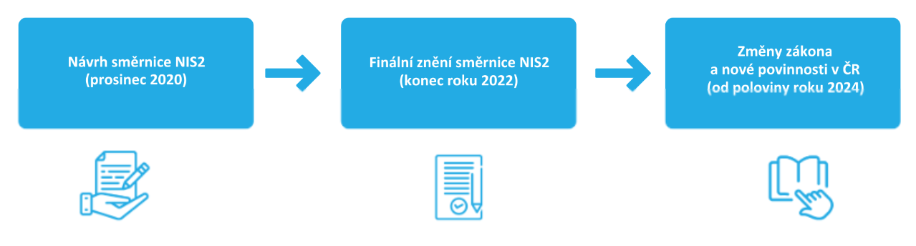
Stav směrnice NIS2
Směrnice byla publikována 27. prosince 2022
Gestor problematiky (předkladatel návrhu transpozičního zákona) = NÚKIB
Transpozice, tj. provedení obsahu směrnice do českého práva je potřeba provést do 17. října 2024 – nová pravidla budou platná.
=> Návrh odejde do legislativního procesu (LRV, MPŘ, Parlament…) v polovině 2023

Slide 4
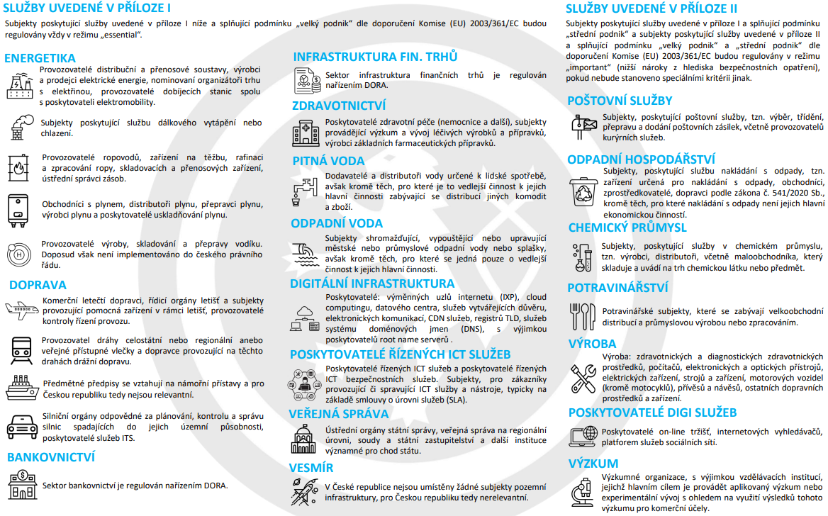
Nová směrnice NIS2
Směrnice NIS2 navazuje na obsah směrnice NIS1 přijaté v roce 2016 a poprvé zavádí povinnou regulaci veřejné správy ze strany členských států.
ČR měla již existující úpravu kybernetické bezpečnosti veřejné správy

Slide 5
Návrh nového zákona o kybernetické bezpečnosti

Slide 6
Nový zákon o kybernetické bezpečnosti (NZKB)
Nový zákon o kybernetické bezpečnosti – změn je tolik, že bylo třeba vytvořit nový zákon
zcela nová úprava – cca 60 paragrafů
Zveřejněný návrh má
aktuálně navíc 8 vyhlášek
Celý návrh zveřejněn
zde: Course: Nová směrnice EU o bezpečnosti sítí a informací (nukib.cz)
Vyhláška o Portálu NÚKIB
NIS2
Vyhláška o inspektorech
Vyhláška o regulovaných službách
Vyhláška o nepominutelných funkcích (BDŘ)
Nový ZKB
Vyhláška o kritériích rizikovosti dodavatele (BDŘ)
Vyhláška o úrovních cloud computingu
(upravená vyhláška č. 315/2021 Sb.)
Vyhláška o bezpečnostních opatřeních pro vyšší režim
Vyhláška o bezpečnostních opatřeních pro nižší režim

Slide 7
Nový zákon o kybernetické bezpečnosti – shrnutí
Dosavadní roztříštěná struktura několika povinných osob se sdružuje do jedné – poskytovatel regulované služby (PRS) – orientace podle IČO
PRS je určován na základě kritérií ve vyhlášce o regulovaných službách (VoRS)
Na základě kritérií je pro PRS určen režim regulace – vyšší nebo nižší
Kritéria jsou dvojí – pro identifikaci (vyhodnocuje adresát) a pro určení (vyhodnocuje NÚKIB)
Hlavní povinnosti
  Hlásit údaje – jak definuje Vyhláška o portálu NÚKIB
  Stanovit rozsah řízení kybernetické bezpečnosti – definuje scope bezpečnosti
  Zavádět bezpečnosti opatření – podle režimu v kterém je služba určena
  Hlásit kybernetické bezpečnostní incidenty
  Informovat zákazníky o incidentech a hrozbách
  Provádět protiopatření
  Uplatnit pravidla lokalizace dat v případě vyššího režimu
  Plnit povinnosti z Mechanismu řízení bezpečnosti dodavatelského řetězce
  Podřídit se výkonu kontroly inspektorem v případě nižších povinností
Specifické situace – poskytování informací, stav kybernetického nebezpečí
Úprava institucí – NÚKIB, CERT a jejich pravomoci
Sankce – úprava horních limitů, změna přestupků

Slide 8
Nový ZKB – povinné osoby
Poskytovatel regulované služby
  Jediná povinná osoba
  Poskytuje regulovanou službu = služba splňující kritéria stanovená vyhláškou
Režim poskytovatele regulované služby
  Stanovuje míru povinností – vyšší režim / nižší režim
  Ke každému režimu bude vyhláška, která bude definovat povinnosti
Pokud bude jeden subjekt poskytovat služby v různých režimech – přednost má vyšší režim na všechny služby (tedy služby, které by byly v nižším režimu budou povýšeny do vyššího)
Naplnění kritérií je povinen hlásit poskytovatel služby = každý si musí vyhodnotit kritéria sám
  Do 30 dnů od doby, kdy naplnění zjistí, nejpozději do 90 kdy k naplnění došlo
V případě naplnění kritérií se zaregistruje u NÚKIB
NÚKIB muže zaregistrovat i sám dozví-li se o naplnění kritérií

Slide 9
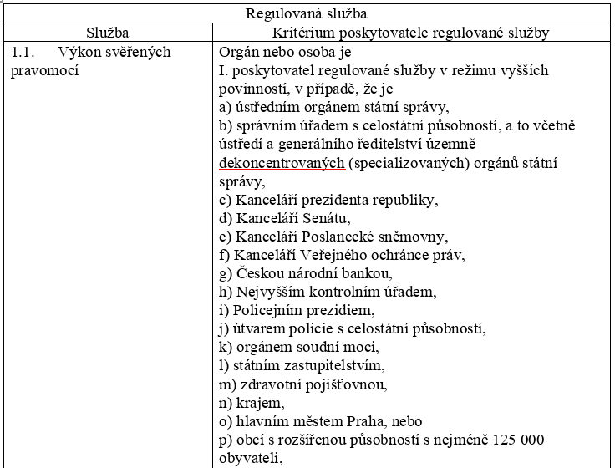
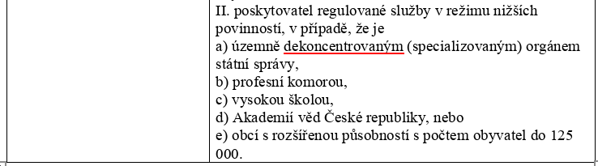
Poskytovatel regulované služby ve veřejné správě

Slide 10
Zodpovídání dotazů a diskuze

Slide 11
Nový ZKB – zaslané dotazy
Stručné vyjádření k bodům 89, 90 a 101 Akčního plánu k národní strategii kybernetické bezpečnosti České republiky na období let 2021 až 2025, v kterých se zavazují vytvořit do půlky letošního roku vzdělávací platformu a kurzy, které budou součástí nástupního vzdělávání úředníků veřejné správy a součástí průběžného vzdělávání úředníků.
  Vypracovat národní plán vzdělávání v oblasti kybernetické bezpečnosti (89)
    Měl by být předložen BRS letos na podzim.
  Aktivně nabízet e-learningový kurz kybernetické bezpečnosti všem úředníkům a zařadit jej mezi povinné vstupní vzdělávání. Nabízet e-learningový kurz i dalším zájemcům veřejného i soukromého sektoru (90)
    V roce 2016 byl zprovozněn kurz pro úředníky obecně a v současné době lze objednat i kurz pro úředníky v samosprávě na následujícím webu.
    https://osveta.nukib.cz/local/dashboard/
  S ohledem na dostupné kapacity školit nové a stávající zaměstnance veřejné správy v oblasti kybernetické bezpečnosti včetně orgánů a osob povinných dle ZKB (101)
    NÚKIB pořádá osvětové akce, komunitu manažerů KB pro ministerstva, množství různých cvičení, kterých se postupně mohou povinné osoby zúčastnit a zpřístupňuje e-learningy zdarma.

Slide 12
Nový ZKB – zaslané dotazy
Bude u územně členěných měst stačit jeden Výbor KB na úrovni města, nebo bude nutné, aby každý úřad s místní působností (městské části) měl vlastní ekvivalent VKB?
  Nebude nutné mít vlastní ekvivalent, VKB jako takový není pro osoby v nižším režimu povinný. Pokud se jedná o obce ve vyšším režimu, u těch je toto možné.
Jak se bude řešit postavení VKB měst ve vztahu k Zákonu o obcích? Bude nově povinné, aby byl například jmenovaný člen rady města, který bude odpovědný za informatiku? Nebo bude starosta/primátor zároveň automaticky členem VKB?
  Opět toto se neuplatní u nižšího režimu, pro který VKB není nutné. Pro VKB ve vyšším režimu se s propojením nepočítá tak jako tomu není u ostatních povinných osob – neměnila se jejich legislativa – jedná se o volbu implementace daných povinných osob – Vyhláška vyššího režimu je v tomto ohledu velmi variabilní.

Slide 13
Nový ZKB – zaslané dotazy
Jak se do budoucna počítá s možností využívat externí zajištění určených rolí? Bude možné, aby se města spojily například do dobrovolného svazku obcí, a v jeho rámci sdíleli výkon určených rolí, jako je Manažer KB, Architekt KB a další?
  Toto je neustále možné tak jako tomu bylo doposud – jde o volbu dané organizace.
Jaký bude vztah měst a jejich koncernů? Bude platit, že pokud je určené město v určité úrovni, budou automaticky v této úrovni i všechny jím vlastněné / zřizované organizace?
  Ne, tak tomu nebylo ani doposud (kraje, které jsou často zřizovateli např. nemocnic automaticky nenatahovali do regulace své zřizované organizace) – orientace je primárně na IČO

Slide 14
Děkuji za pozornost
Dotazy k návrhům nových předpisů je možné zasílat na:
regulace@nukib.cz

